Slide 1

Магістерська кваліфікаційна робота
«Творчість Гната Хоткевича в контексті розвитку національної драматургії зламу століть»
Виконала:
студентка групи УМ
факультету філології та журналістики
ТЕРТИШНА Тетяна
Науковий керівник:
канд. філол. наук, доц.
ЗІНЧЕНКО Наталія Іванівна

Slide 2
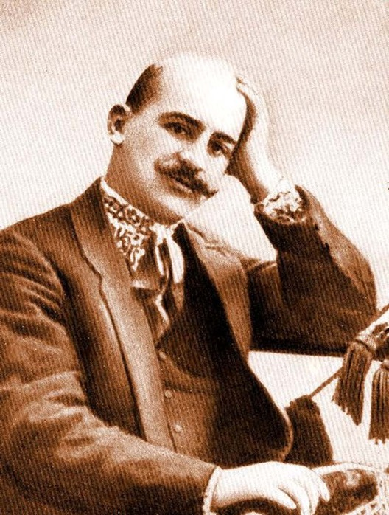
Письменник, критик, літературознавець, мистецтвознавець, театральний і музичний діяч, історик і етнограф Гнат Мартинович Хоткевич

Slide 3





Slide 6
Актуальність дослідження
Творчість Г. Хоткевича на сучасному етапі залишається малодослідженою сторінкою української літератури.
За письменником надовго закріпилися визначення «буржуазний націоналіст» та «національно обмежений письменник», а деякі його твори довго вважалися ідейно шкідливими.
Драматургічна творчість Г. М. Хоткевича потребує вивчення в контексті мистецьких, філософсько-естетичних пошуків, які відбувалися в українському театрі на зламі ХІХ–ХХ століть.

Slide 7
Мета дослідження – з`ясувати особливості драматичної творчості Гната Хоткевича у контексті розвитку національної літератури, соціальних перетворень та історичних рухів.

Slide 9
Об`єкт наукової роботи – драматична спадщина українського письменника зламу століть Гната Хоткевича, зокрема «Лихоліття», «Вони», «Довбуш», «Гуцульський рік», «Непросте», «О полку Ігоревім», «Богдан Хмельницький».

Slide 10
Предметом дослідження є художні домінанти творчості письменника та вивчення впливу суспільно-політичних і громадсько-культурних аспектів на світогляд митця, що відбилося у драматургічній спадщині.

Slide 11
Методи дослідження: типологічний, елементи рецептивного і герменевтичного аналізу, а також осмислення проблеми на основі прочитаних літературних творів; узагальнення досвіду науковців з метою теоретичного обґрунтування аналізу.
Відповідно до мети й завдань роботи використовується системний аналіз вивчення драматургії Г. Хоткевича й елементи текстуального аналізу, з`ясовуються головні риси його художнього світу, особливості творення характеру, визначення світоглядної домінанти. Твори досліджуються в історико-генетичному та історико-функціональному аспектах.

Slide 12
Наукова новизна роботи полягає у самостійному комплексному аналізі драматичних творів Гната Хоткевича в контексті мистецьких, філософсько-естетичних пошуків, які відбувались в українському суспільстві на зламі ХІХ–ХХ століть. Новизну роботи визначають також і матеріали дослідження, що охоплюють не лише загальновідомі драми, але й зразки творів письменника, що не потрапили в поле зору літературної критики.

Slide 13
Практичне значення. Матеріали роботи можуть бути використані при викладанні вузівських курсів відповідного напрямку, спецкурсів, проведенні спецсемінарів, присвячених творчості письменників Розстріляного Відродження, а також на уроках української літератури в середніх загальноосвітніх школах.

Slide 14
Апробація магістерської кваліфікаційної роботи здійснювалася під час проходження практики в Полтавському національному педагогічному університеті ім. В. Г. Короленка.
Структура роботи. Кваліфікаційне дослідження складається зі вступу, трьох розділів, висновків, списку використаної літератури та додатків.

Slide 15
Особливості розвитку драматургії і театру в Україні на межі ХІХ-ХХ століть | Функціонування в межах вітчизняної драматургії різних, нерідко прямо протилежних типів художнього мислення, відмінних систем і засобів поетики
 | В літературно-драматургічному процесі хронологічно означеного періоду домінантними були реалізмоцентричні моделі авторської свідомості
 | Елементи модерністської поетики якщо й застосовувались, то лише як своєрідне «вкраплення» до реалістичних структур, а не виступали в самодостатній системі
 | Неоромантизм, символізм та експресіонізм проникали до української драми переважно ззовні, знаходили своє втілення в творчості лише окремих письменників
 | Чимало модерністських літературно-художніх напрямів того часу набували цілковито оригінальних, національно-самобутніх рис у драматургії
 | Театральне аматорство кінця ХІХ – ХХ століть в Україні характеризувалося мандрівними трупами
 | Розширився ідейно-тематич­ний діапазон художньої літератури для театру, утвердився жанр драми в його соціальному (побуто­вому) й історичному різновидах
 | Українська драматургія останніх десятиліть ХІХ – початку ХХ ст. явила літературі і театру новаторські концептуально, різнопланові за стильовими ознаками, художнім мисленням сценічні твори, ядром цього потужного мистецького потоку стала «нова драма»

Slide 17
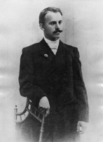
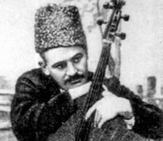
Гнат Мартинович Хоткевич

Slide 19
Твір | Герої взяті з народної творчості | Фольклорна основа | Провідна тема
«Гуцульський рік» | Гуцули на тлі звичаїв і обрядів | Обрядова творчість пов`язана з проведенням великодніх свят, Різдва, весілля, похорону | Обрядова діяльність гуцулів
«Непросте» | Русалки, мольфари, лісові люди, відьми тощо | Уявлення про надприродних істот, земних богів, «непростих» | Гуцульські фантастичні вірування, багато з яких дійшло до нашого часу з періоду язичництва
«Прахтикований жовнір» | Бравий відставний жовнір | Народні казки про сміливого, мудрого, кмітливого солдата | Запроданство душі не лише окремої людини, а й цілого народу і навіть людства
«Камінна душа» | Олекса Довбуш, Дмитро Марусяк, Дідушко, Пшилуцький, Смикало та ін. | Народні пісні та легенди про опришківський рух, Олексу Довбуша | Причини зародження опришківського руху, вплив на долю людини, приреченість

Slide 20
Дякуємо за увагу, панове!

